Slide 1
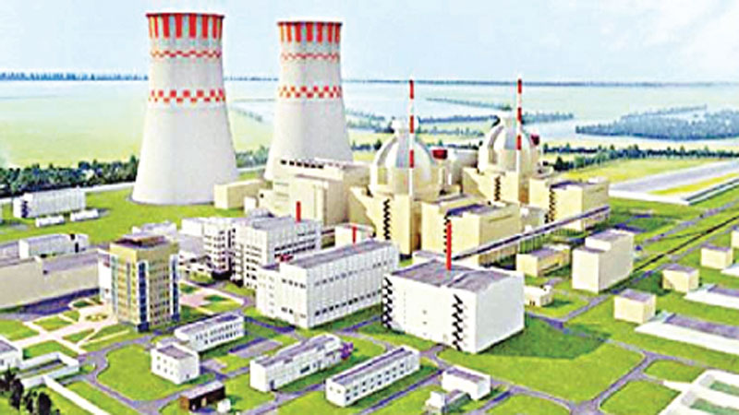
মাল্টিমিডিয়া ক্লাসে সবাইকে স্বাগতম

Slide 2
পাঠ পরিচিতি
বিষয়ঃ ফিন্যান্স ও ব্যাংকিং
অধ্যায়ঃ ১ম
শ্রেণিঃ নবম-দশম

Slide 3
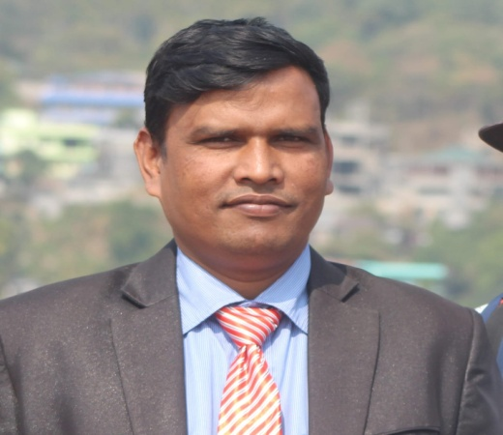
শিক্ষক পরিচিতিঃ
পিন্টু চন্দ্র শীল
বি,কম(অনার্স)এম,বি,এস(হিসাববিজ্ঞান)বিএড
সহকারি শিক্ষক(হিসাববিজ্ঞান)
রিচি উচ্চ বিদ্যালয়,হবিগঞ্জ সদর,হবিগঞ্জ।
মোবাইল নং-০১৭১৪৩৫৬২৮৬

Slide 4
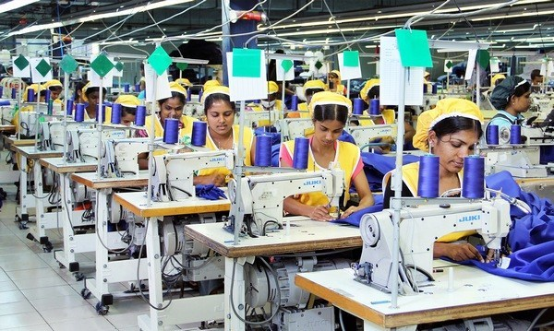
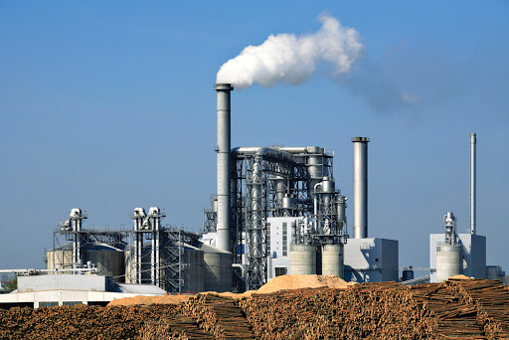
এসো কিছু ছবি দেখি
শিল্প কারখানা
কারখানায় কর্মরত শ্রমিক

Slide 5
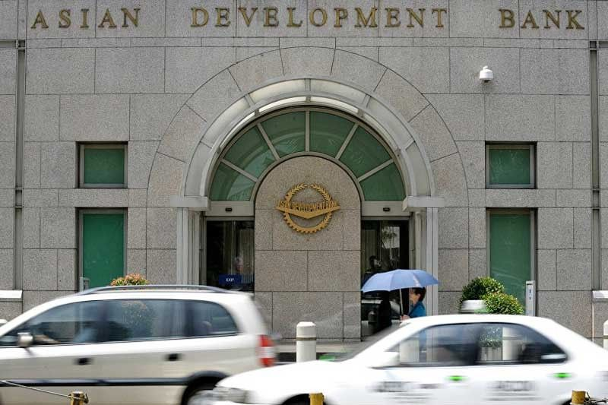
বিশ্বব্যাংক
এশিয়ান ডেভেলপমেন্ট ব্যাংক

Slide 6
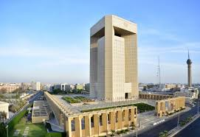
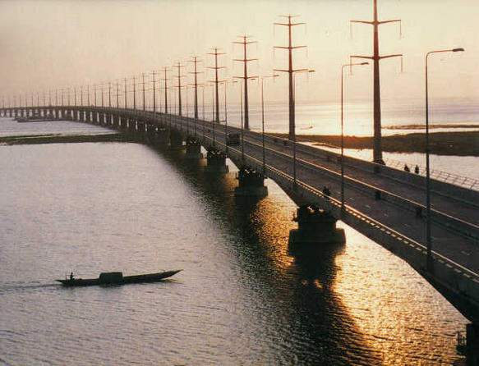
ইসলামিক ডেভেলপমেন্ট ব্যাংক
যমুনা সেতু

Slide 7
আজকের পাঠ---
অর্থায়ন ও ব্যবসায় অর্থায়ন

Slide 8
শিখনফলঃ
এই পাঠ শেষে শিক্ষার্থীরা---
অর্থায়নের সংজ্ঞা বলতে পারবে;
অর্থায়নের শ্রেণিবিভাগ বর্ণনা করতে পারবে;
কারবারি অর্থায়নের গুরূত্ব ব্যাখ্যা করতে পারবে।

Slide 9
আর্থিক বা অনার্থিক প্রতিষ্ঠানে অর্থের আগমন ও নির্গমন প্রবাহ সুষ্ঠুভাবে নিয়ন্ত্রণ করার প্রক্রিয়াকে অর্থায়ন বলে।
ব্যবসায় প্রতিষ্ঠান
অর্থের আগমন
অর্থের নির্গমন

Slide 10
অর্থায়নের শ্রেণিবিভাগ
পারিবারিক অর্থায়ন
অব্যবসায়ী প্রতিষ্ঠানের অর্থায়ন
ব্যাংক ও আর্থিক প্রতিষ্ঠান
সরকারি অর্থায়ন
আন্তজার্তিক অর্থায়ন
ব্যবসায় অর্থায়ন

Slide 11
কারবারি অর্থায়নের গুরূত্ব
ব্যবসায়িক মূলধন সংকট
অনগ্রসর ব্যাংক ব্যবস্থা
স্বল্পশিক্ষিত উদ্যোক্তা
উৎপাদনমূখী বিনিয়োগ ও জাতীয় আয়

Slide 12
দলীয় কাজ
পারিবারিক ও সরকারি অর্থায়নের উৎসগুলোর নাম লিখ ও সংক্ষেপে বর্ণনা কর।

Slide 13
মূল্যায়ন
১. অর্থায়ন কি?
২. পারিবারিক অর্থায়নের উৎসগুলোর নাম বল।
৩. অর্থায়নের ৩টি শ্রেণিবিভাগগুলো কি কি।
৪. অর্থায়নের ২টি গুরুত্বের নাম বল?

Slide 14
বাড়ির কাজ
অর্থায়নকে ব্যবসায়ের মুল চালিকা শক্তি বলা হয় কেন? উত্তরের স্বপক্ষে তোমার যুক্তি দাও।

Slide 15
সবাইকে ধন্যবাদ

